Slide 1

Trabalhos de conclusão do curso: leitura e escrita braille
2° edição

Slide 2
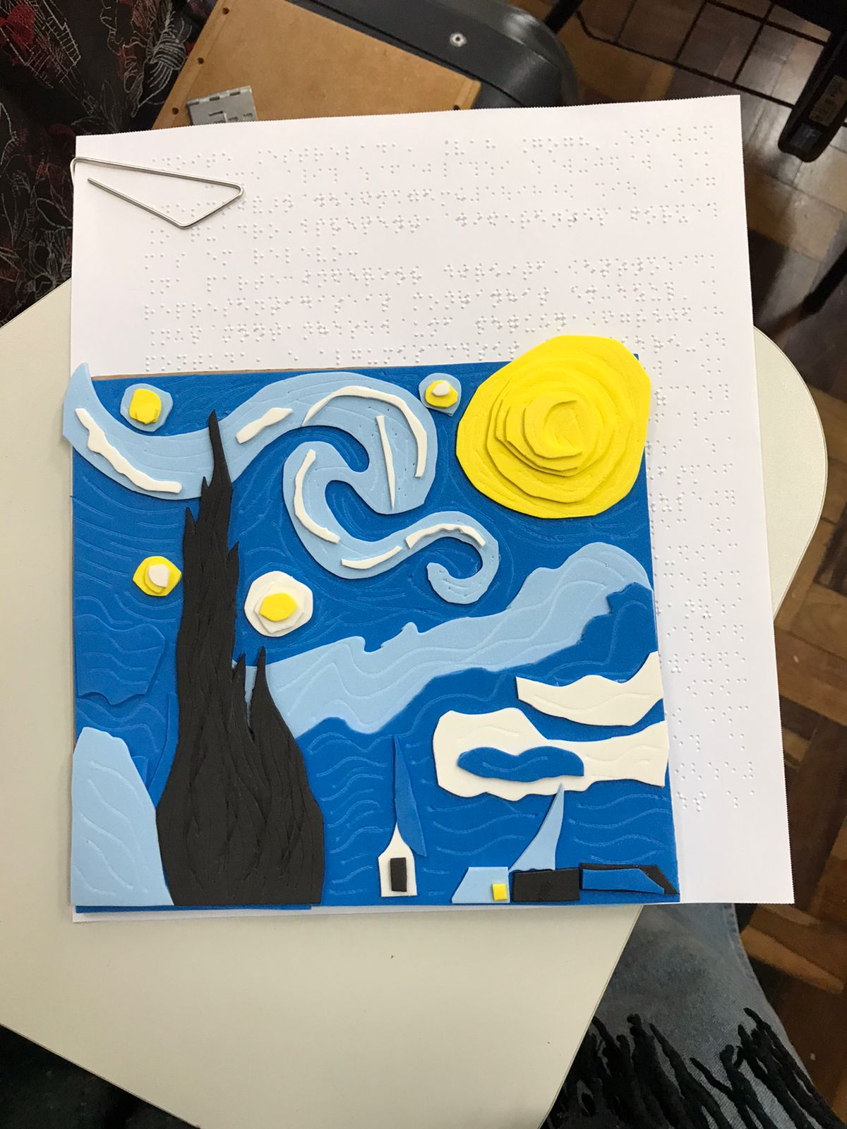
Quadro noite estrelada adaptado de forma sensorial

Slide 3
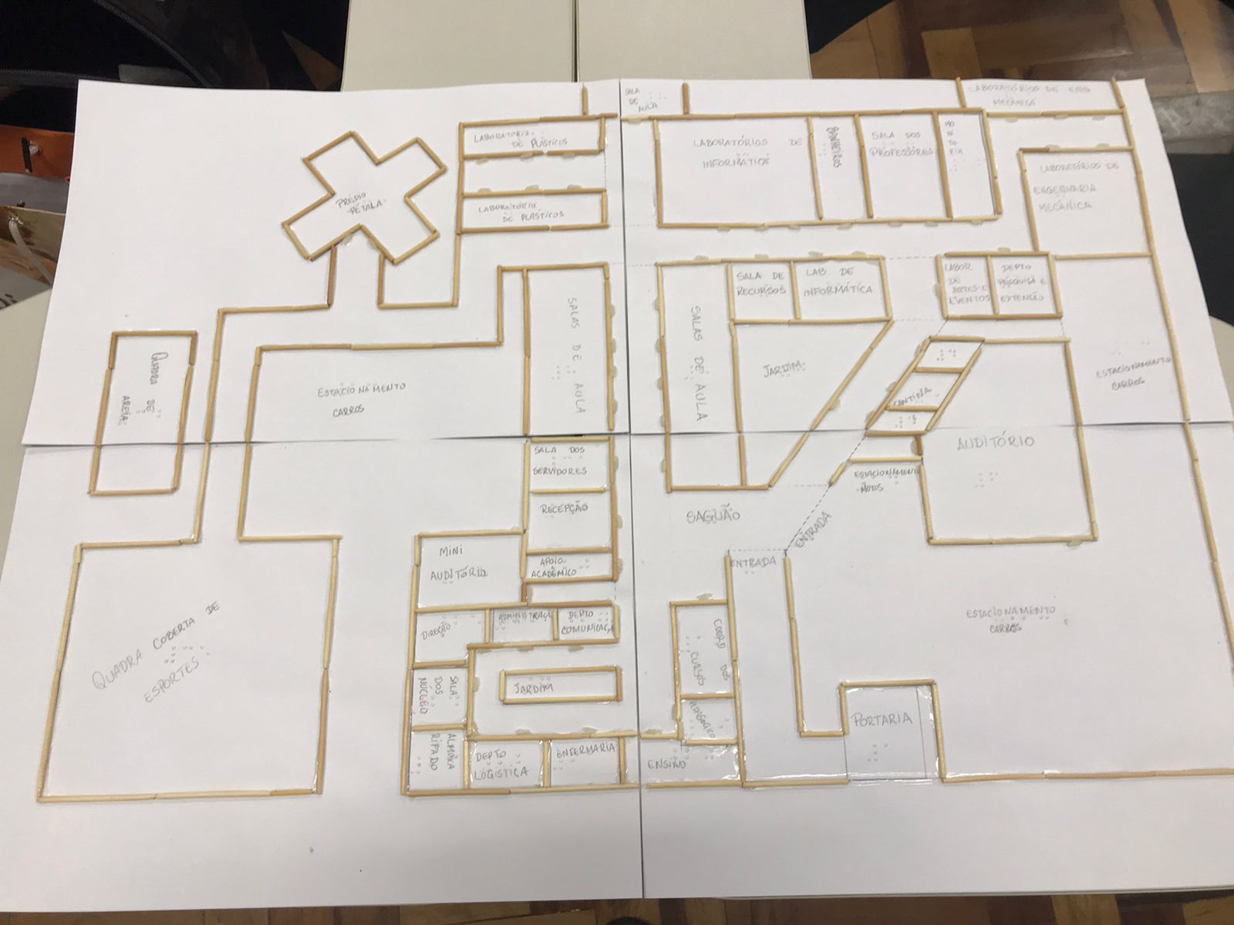
Mapa adaptado: IF Sapucaia

Slide 4
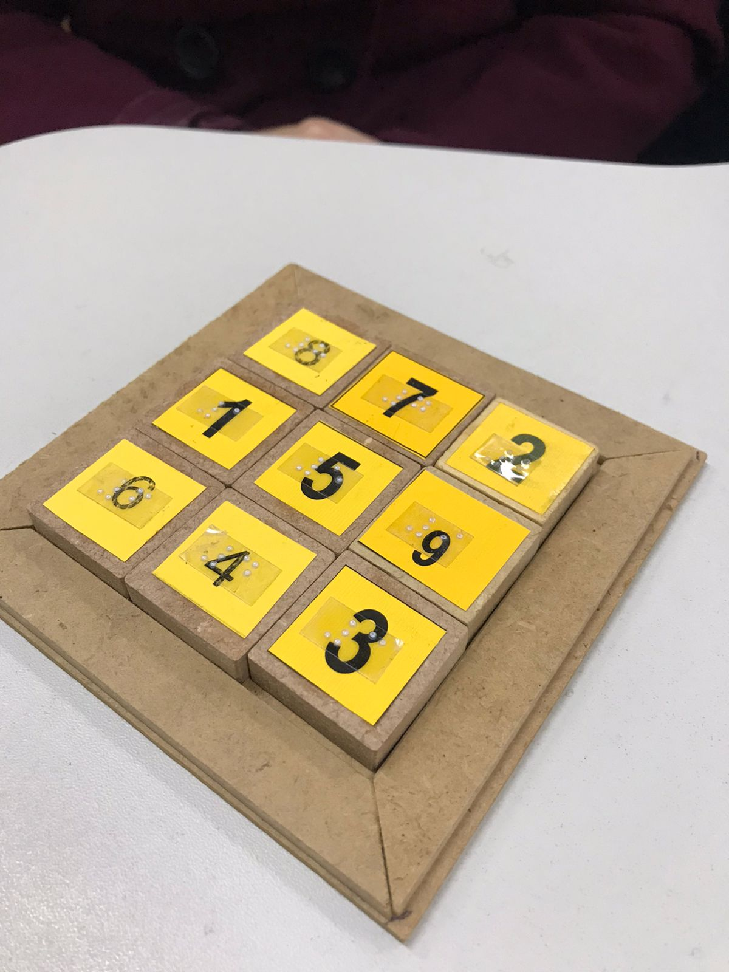
Quadrado mágico

Slide 5
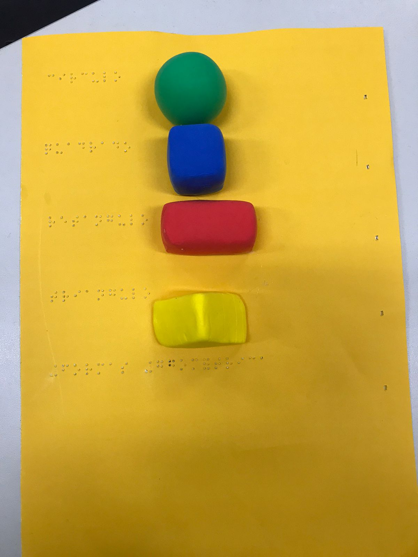
Formas geométricas

Slide 6
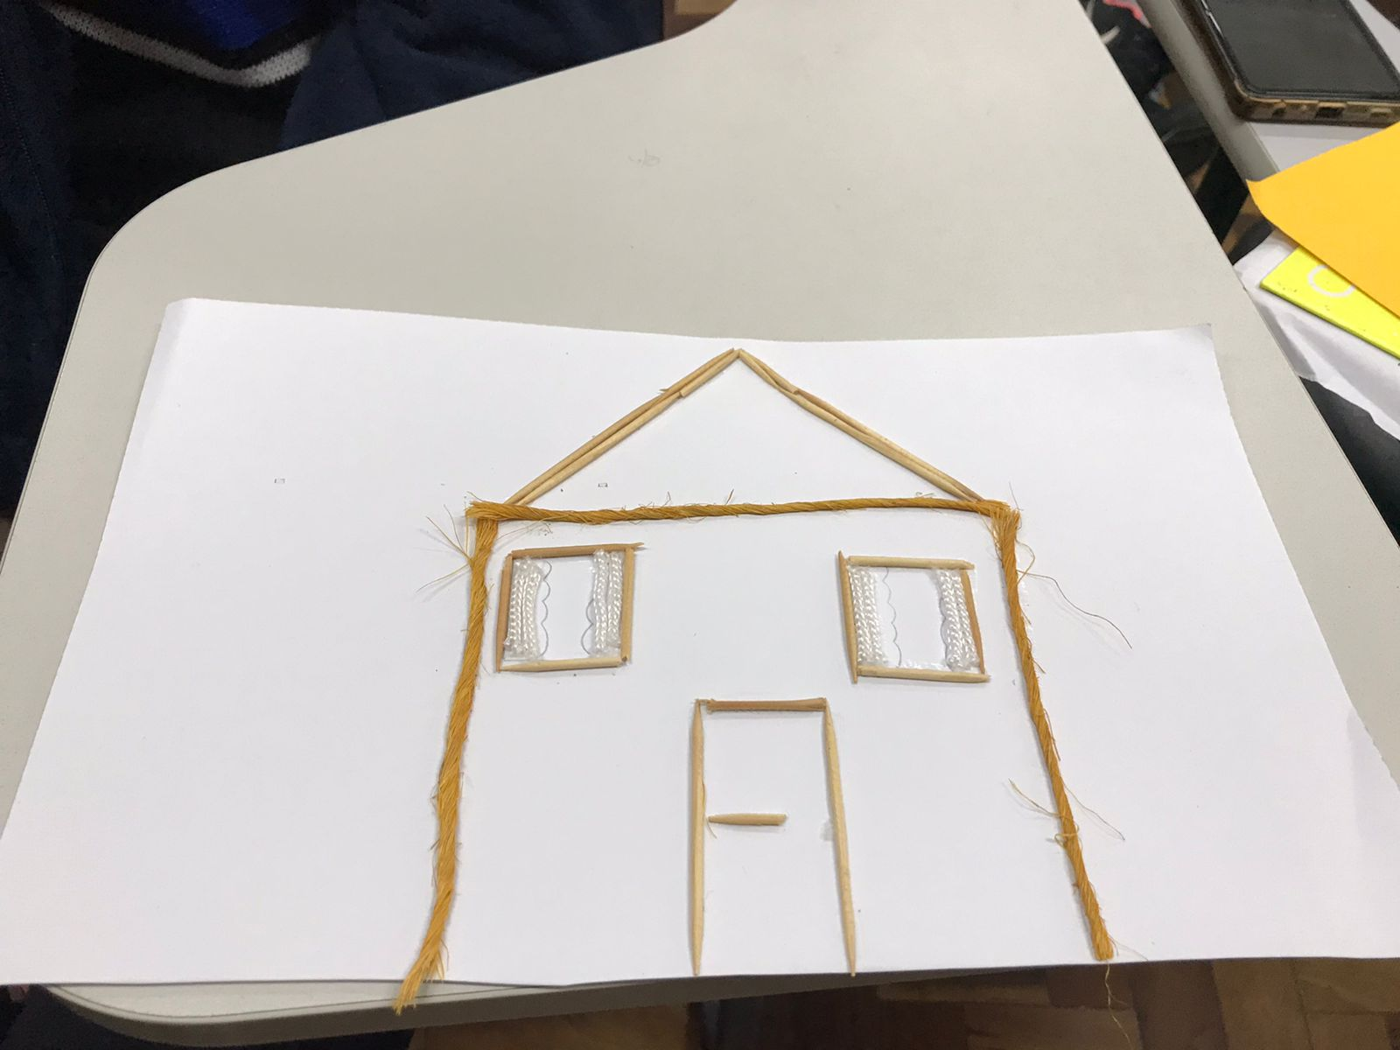
Figura de uma casa adaptada

Slide 7
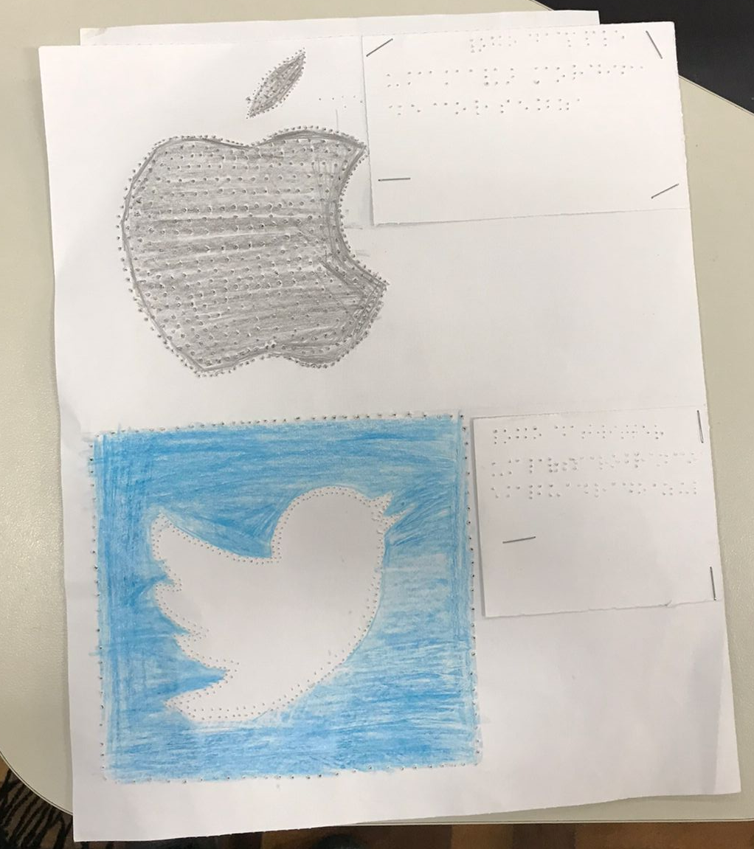
Figuras em braille

Slide 8
